Slide 1
Hagvöxtur um heiminn
Viðauki við 21. kafla
Þorvaldur Gylfason

Slide 2
Frívæðing og hagvöxtur
Frjáls verðmyndun felur í sér að verð ræðst á markaði, ekki á stjórnarskrifstofum
Blandaður markaðsbúskapur er hagkvæmari en áætlunarbúskapur
Sbr. Sovétríkin sálugu og Bandaríkin eða ESB
Frjáls viðskipti innan lands og út á við greiða fyrir sérhæfingu og hagkvæmni
Fríverzlun er hagkvæmari en sjálfþurftarbúskapur
Sbr. Kúbu og Hong Kong eða Singapúr
Og sbr. málflutning Jóns forseta strax 1843

Slide 3
Frívæðing og hagvöxtur
Frívæðing verðlags stuðlar að hagkvæmari ráðstöfun framleiðsluafla
Frívæðing viðskipta stuðlar að hagkvæmari verkaskiptingu
179 lönd, 1960-2017
r = 0,31
Lógariþmi VÞT á mann 2017 (PPP)
Viðskipti 1960-2017 (% af VLF)
Viðskipti = X + Z

Slide 4
Frívæðing og hagvöxtur
Kenningin er skýr, frá Adam Smith (1776) og áfram: innlend og erlend viðskipti örva hagvöxt
Sjálfsþurftarbúskapur kallar alls staðar og ævinlega á hörmungar
Séð þetta áður
Svartnætti
í Norður-Kóreu

Slide 5
Stöðugt verðlag og vöxtur
Minni verðbólga þýðir minni óhagkvæmni af völdum verðbólgu
Verðbólga refsar fólki og fyrirtækjum fyrir að eiga reiðufé og dregur þannig úr hagkvæmni
Verðbólga er ígildi skatts
Ógagnsærri og óhagkvæmari en flestir aðrir skattar
Verðbólga veldur óvissu
Truflar bæði viðskipti og fjárfestingu
Verðbólga hækkar raungengi gjaldmiðilsins
Spillir fyrir útflutningi og hagvexti

Slide 6
Stöðugt verðlag og vöxtur
Stöðugt verðlag eykur hagkvæmni með því að draga úr óvissu, framleiðslubjögun, verðbólguskattheimtu og ofmati á gengi gjaldmiðilsins
175 lönd, 1960-2017
r = -0,12
Lógariþmi VÞT á mann 2017 (PPP)
Verðbólgubjögun = π/(1+π ) þar sem π = verðbólga
Verðbólgubjögun 1960-2017

Slide 7
Stöðugt verðlag og vöxtur
Mikil verðbólga vitnar um slaka stjórn ríkisfjármála og peningamála
Öguð hagstjórn örvar hagvöxt
Traustar fjármálastofnanir, svo sem sjálfstæðir seðlabankar, örva hagvöxt
r = -0,12
Lógariþmi VÞT á mann 2017 (PPP)
Verðbólgubjögun 1960-2017

Slide 8
Sama saga aftur og aftur
Meiri og betri menntun glæðir hagvöxt
Minnkar óhagræði vegna ónógrar menntunar
Heilbrigði glæðir hagvöxt
Minnkar óhagræði vegna vanlíðanar og veikinda
Fríverzlun glæðir hagvöxt
Dregur úr óhagkvæmni sem fylgir viðskiptahömlum
Minni verðbólga glæðir hagvöxt
Dregur úr óhagkvæmni af völdum verðbólgu

Slide 9
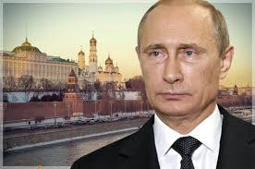
Náttúrugnægð og hagvöxtur
Náttúrugnægð, sé ekki nógu vel á málum haldið, getur reynzt vera blendin blessun
„Landið okkar er ríkt, en fólkið er fátækt“
Vladímir Pútín, forseti Rússlands
Fjórir farvegir
Hollenzka veikin
Rentusókn
Menntun
Fjárfesting
Hvað segja hagtölur?

Slide 10
Náttúrugnægð og hagvöxtur
Hollenzka veikin: Of hátt gengi
Dregur úr útflutningi og bjagar samsetningu hans
Rentusókn tekur á sig margar myndir
Ofvernd, spilling, kúgun
Vanræksla menntunar
Fölsk öryggiskennd
Veik hagstjórn, fúnir innviðir
Fjárfesting: Sama saga

Slide 11
Mannfjölgun hamlar hagvexti
Upprifjun

Slide 12
frumframleiðsla og hagvöxtur
Frumframleiðsla er VLF að frádregnum iðnaði og þjónustu
Náttúruauðlindagnægð kallar á hátt hlutfall frumframleiðslu – þ.e. hráefnaframleiðsla, olía, málmar o.s.frv. – í VLF
Náttúruauðlindir geta verið blendin blessun, sé þeim ekki vel stýrt
167 lönd, 1960-2017
r = -0,46
Lógariþmi VÞT á mann 2017 (PPP)
Frumframleiðsla 1960-2017 (% af VLF)

Slide 13
fjölbreytni og hagvöxtur
Frumframleiðsla er VLF að frádregnum iðnaði og þjónustu
Fjölbreytni dregur úr vægi frumframleiðslu í VLF og gerir meiri menntunarkröfur til mannaflans
Fjölbreytni dregur úr áhættu
Óhyggilegt að geyma öll eggin sín í sömu körfu
162 lönd, 1960-2016
r = 0,46
Lógariþmi VÞT á mann 2016 (PPP)
Fjölbreytnivísitala 1960-2010

Slide 14
Félagsauður og hagvöxtur
Þrjár hliðar félagsauðs
Jöfnuður
Heiðarleiki
Lýðræði
Hvað segja gögnin?

Slide 15
Ójöfnuður og hagvöxtur
r = 0,36
Tvö sjónarmið
Mikill jöfnuður dregur úr vinnu, sparnaði, menntun og hagvexti
Mikill ójöfnuður dregur samheldni og þar með úr hagvexti
Hvað segja gögnin?
161 land, 1979-2016
Lógariþmi VÞT á mann 2016 (PPP)
100 - Gini-stuðull 1979-2016
Meiri jöfnuður

Slide 16
Ójöfnuður og hagvöxtur
Jöfnuður örvar hagvöxt
Engin sjáanleg merki þess að jöfnuður standi í vegi fyrir vexti
Lækkun Gini-stuðulsins um 10 stig helzt í hendur við aukningu tekna á mann um 47%
Lógariþmi VÞT á mann 2016 (PPP)
100 - Gini-stuðull 1979-2016
Meiri jöfnuður

Slide 17
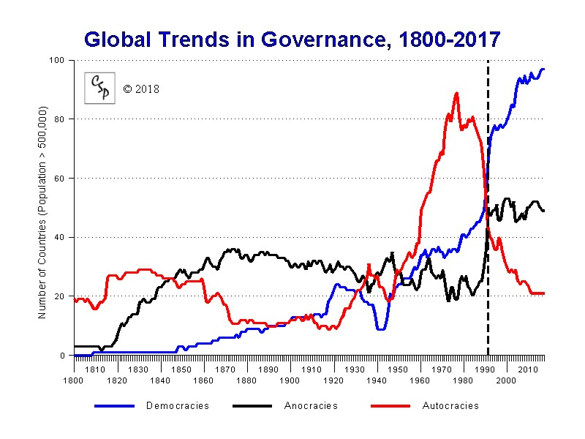
Frá einræði til lýðræðis 1800-2017
Lýðræði
Fjöldi landa
Fáræði
Einræði

Slide 18
lýðræði og hagvöxtur
Tvö sjónarmið
Stjórnmálakúgun heldur aftur af hagsmunahópum og örvar hagvöxt
Stjórnmálakúgun dregur úr hagkvæmni og þá um leið úr hagvexti
Hvað segja gögnin?
154 lönd, 1960-2016
Lógariþmi VÞT á mann 2016 (PPP)
r = 0,42
Lýðræðisvísitala 1960-2012
Meira lýðræði

Slide 19
lýðræði og hagvöxtur
Tvö sjónarmið, aftur
Lýðræði teflir upp í hendur hagsmunahópa og hægir á hagvexti
Lýðræði auðveldar stjórnarskipti og örvar hagvöxt
Gögnin virðast styðja síðari tilgátuna
Lógariþmi VÞT á mann 2016 (PPP)
Lýðræðisvísitala 1960-2012
Meira lýðræði

Slide 20
lýðræði og hagvöxtur
Lýðræði eykur hagvöxt
Engin sýnileg merki þess að lýðræði standi í vegi fyrir vexti
Efling lýðræðis um 10 stig frá landi til lands helzt í hendur við aukningu tekna á mann um 84%
Lógariþmi VÞT á mann 2016 (PPP)
Lýðræðisvísitala 1960-2012
Meira lýðræði

Slide 21
Spilling og hagvöxtur
Tvö sjónarmið enn
Spilling smyr hjól atvinnulífs og viðskipta og örvar þannig hagvöxt
Spilling leiðir af sér óhagkvæmni og slævir hagvöxt
Hvað segja gögnin?
160 lönd, 2012-2017
Lógariþmi VÞT á mann 2017 (PPP)
r = 0,59
Spillingarvísitala 2012-2016
Minni spilling

Slide 22
Spilling og hagvöxtur
Gott viðskiptasiðferði glæðir hagvöxt
Þessi rök er hægt að heimfæra á aðra innviði, t.d. tryggan eignarrétt og skilvirk gjaldþrotalög
Ef spilling er kýld niður um 10 stig aukast tekjur á mann um 37%
Fyrirvari: Orsök eða afleiðing?
Lógariþmi VÞT á mann 2017 (PPP)
Spillingarvísitala 2016
(Heimild: Transparency Internationtal)

Slide 23
Hver er niðurstaðan?
Hagvöxtur fer eftir hagskipulagi og hagstjórn
Almannavaldið getur örvað hagvöxt til langs tíma litið með því að efla
Sparnað og hágæðafjárfestingu
Erlend viðskipti og fjárfestingu
Menntun á öllum skólastigum og heilbrigði
Fjölbreytt atvinnulíf
Trausta innviði samfélagsins
Eitt enn: Loftkæling!

Slide 24
Hver er niðurstaðan?
Hömlur gegn hagvexti eru margar hverjar af manna völdum líkt og aðrar hömlur gegn framförum á ýmsum öðrum sviðum …
… og þeim geta menn því rutt úr vegi á lýðræðisvettvangi

Slide 25
hægt er að örva hagvöxt
Hagvöxtur skiptir miklu í fátækum löndum
Spurning beinlínis um líf og dauða
Og ekki aðeins í fátækralöndum
Fátækt innan um allsnægtir í okkar heimshluta
Höfuðkenning Gunnars Myrdal í Asian Drama (1968):
Hagvöxtur er óhugsandi í Asíulöndum!
Nýja hagvaxtarfræðin gefur fyrirheit um að svipaðar ályktanir um Afríku nú eða önnur pláss reynist einnig rangar

Slide 26
hægt er að örva hagvöxt
Reynsla síðustu ára lofar góðu
Talsverðar framfarir í hagstjórn og hagstjórnarfari um allan heim síðan 1990
Efling hagvaxtar og uppræting fátæktar hafa notið vaxandi stuðnings meðal almennings og stjórnmálamanna með ólíkar skoðanir að öðru leyti
Fyrirstaða sérhagsmuna er samt mikil og leggur þungar byrðar á samfélagið í heild

Slide 27
Lesmál um hagvöxt á íslenzku
Sjá til dæmis Að vaxa í sundur og fleiri kafla í bók minni
Framtíðin er annað land (Háskólaútgáfan 2001, 17. kafli)
Endir

